Slide 1
Сєвєродонецьк - результати реалізованих проектів з енергосервісу. Перспективи розширення пулу ЕСКО-проектів
ЕНЕРГОСЕРВІС
У БЮДЖЕТНІЙ СФЕРІ УКРАЇНИ

Slide 2
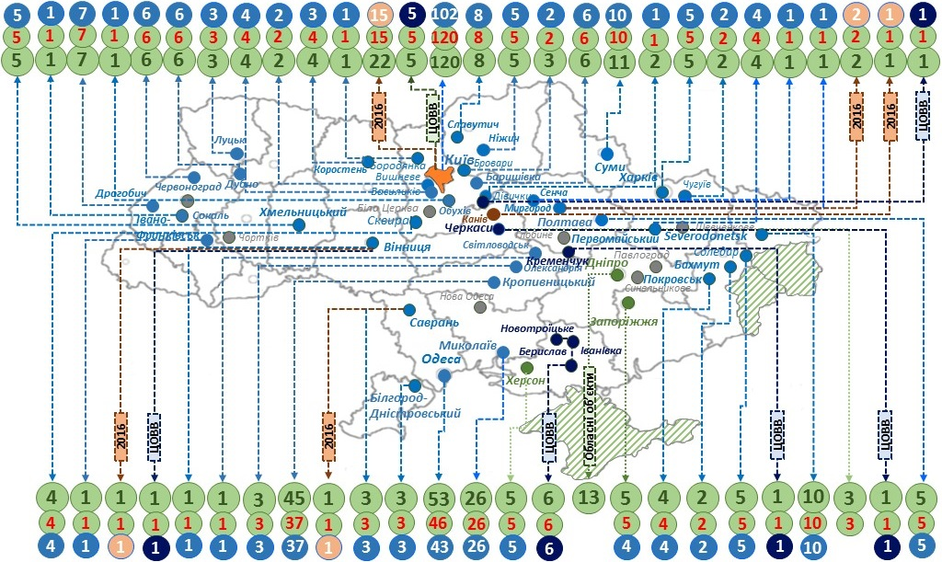
430 ЕСКО-договорів укладено на суму понад 877 млн грн
(47% з яких укладені у 2019 році) (станом на 08.01.20)
№ | Область | К-ть договорів | Сума договорів
1 | м. КИЇВ | 125 | 125,4
2 | ОДЕСЬКА | 54 | 48,4
3 | КІРОВОГРАДСЬКА | 44 | 147,5
4 | КИЇВСЬКА | 30 | 54,5
5 | МИКОЛАЇВСЬКА | 26 | 15,8
6 | ЛЬВІВСЬКА | 16 | 52,8
7 | ДОНЕЦЬКА | 11 | 11,8
8 | ХАРКІВСЬКА | 11 | 11,6
9 | ПОЛТАВСЬКА | 10 | 14,3
10 | СУМСЬКА | 11 | 17,5
11 | ЛУГАНСЬКА | 10 | 9,2
12 | ДНІПРОПЕТРОВСЬКА | 10 | 10,9
13 | ВОЛИНСЬКА | 7 | 13,6
14 | РІВНЕНСЬКА | 6 | 3,1
15 | ЧЕРНІГІВСЬКА | 5 | 6,2
16 | ХЕРСОНСЬКА | 5 | 4,5
17 | ХМЕЛЬНИЦЬКА | 5 | 2,9
18 | ЗАПОРІЗЬКА | 4 | 6,3
19 | ЖИТОМИРСЬКА | 4 | 2,2
20 | ВІННИЦЬКА | 2 | 2,4
21 | ІВ-ФРАНКІВСЬКА | 1 | 1,8
22 | ЧЕРКАСЬКА | 1 | 0,08
23 | Закарпатська | 5* | -
24 | Тернопільська | - | -
25 | Чернівецька | - | -
 | ВСЬОГО | 398 | 563
2015 рік: розробка та прийняття ЕСКО-законодавства
2016 рік: укладено 20 ЕСКО-договорів на суму 18 млн грн
2017 рік: удосконалення ЕСКО-законодавства
2018 рік: укладено 210 ЕСКО-договорів на суму 218 млн грн
2019 рік: укладено 200 ЕСКО-договорів на суму 641,5 млн грн
1073
ЕСКО тендерів
475
Завершених аукціонів за ЕСКО пропозиціями
430
Укладених ЕСКО-договорів
32
ЕСКО-договорів на об’єктах ЦОВВ
(ДВА, Міносвіти, МВС, Держстату)
20
ЕСКО-договорів у 2016 р.
_____________________
* - затверджено базові рівні/оголошено
ЕСКО-тендери/очікується підписання ЕСКО-договорів
+ 12 Найближчих аукціонів
+ 34 Відкритих тендерів для ЕСКО пропозицій
№ | ЦОВВ | К-ть договорів | Сума договорів
1 | Держводагентство | 22 | 285,5
2 | МВС | 5 | 14,6
3 | Держстат | 3 | 7,0
4 | Міносвіти | 1 | 6,3
5 | Нацкомфінпослуг | 1 | 1,1
 | ВСЬОГО | 32 | 314,5
 | ЗАГАЛОМ | 430 | 877,5
+ 552 Скасованих та неуспішних тендерів
(тендери які не відбулись (з 1 або < учасників)
Міста, де оголошені тендери
ЕСКО – комунальна власність,
укладені у 2017/18/19 рр. через ПРОЗОРРО
2016
ЦОВВ
ЕСКО – комунальна власність, укладені у 2016 до ПРОЗОРРО
ЕСКО - державна власність

Slide 3
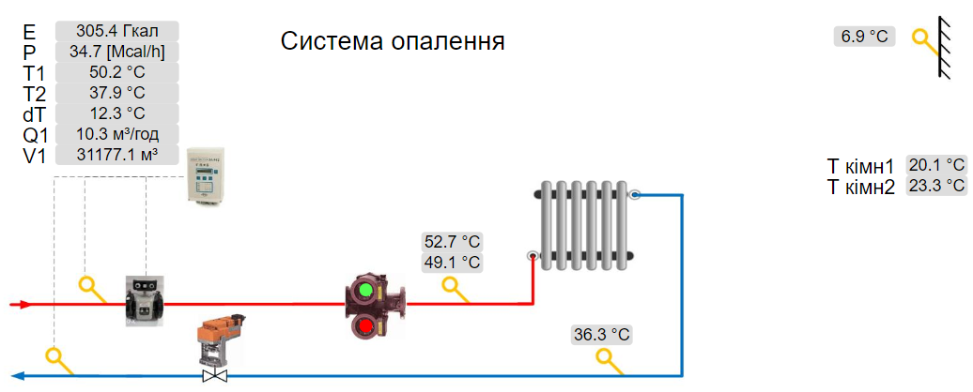
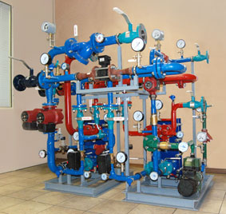
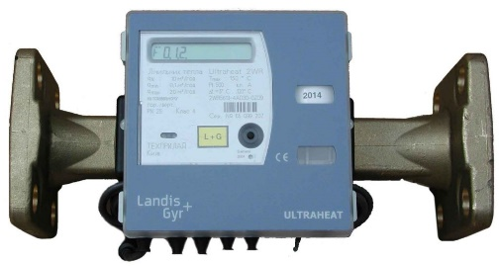
Впроваджені енергоефективні заходи* за енергосервісними договорами
Загальноосвітні навчальні заклади Сєвєродонецької міської ради
Встановлено диспетчеризацію та онлайн енергомоніторинг на 10 закладах
Встановлено індивідуальні теплові пункти по 7 закладах управління освіти
Замінено 9 вузлів обліку теплової енергії
Управління об’єктами (ЕСКО-моніторинг)

Slide 4
Середньозважена економія на 4% вища за планову
25%-планова економія

Slide 5
За три місяці Бюджет зекономив 2,08 млн. грн на опалення
Всього зменшення витрат на оплату теплової енергії склало 2079,3 тис. грн

Slide 6
Прямі вигоди бюджету склали 0,25 млн. грн (за 3 місяці)
Всього фактична економія бюджетних коштів склала 257,5 тис. грн

Slide 7
Фактичні результати інвестицій
Якісні результати:
Підвищення комфорту перебування
Дотримання санітарних вимог
Подовження життєвого циклу будівель
Дотримання лімітів споживання
Нові обладнання і матеріали
у власності громади після закінчення ЕСКО-договорів

Slide 8
Результати інвестицій
10 об’єктів бюджетної сфери
≈ 5 років
строк договорів
Фінансово-економічні вигоди для бюджету:
Економія понад 2,5 тис. Гкал
енергії щороку
Економія бюджетних коштів щороку:
понад 0,25 млн грн
щороку під час дії
ЕСКО-договорів
Понад 2,5 млн грн
щороку після завершення
ЕСКО-договорів
! Розрахунки без врахування змін цін та тарифів

Slide 9
Дякую за увагу!

